Slide 1
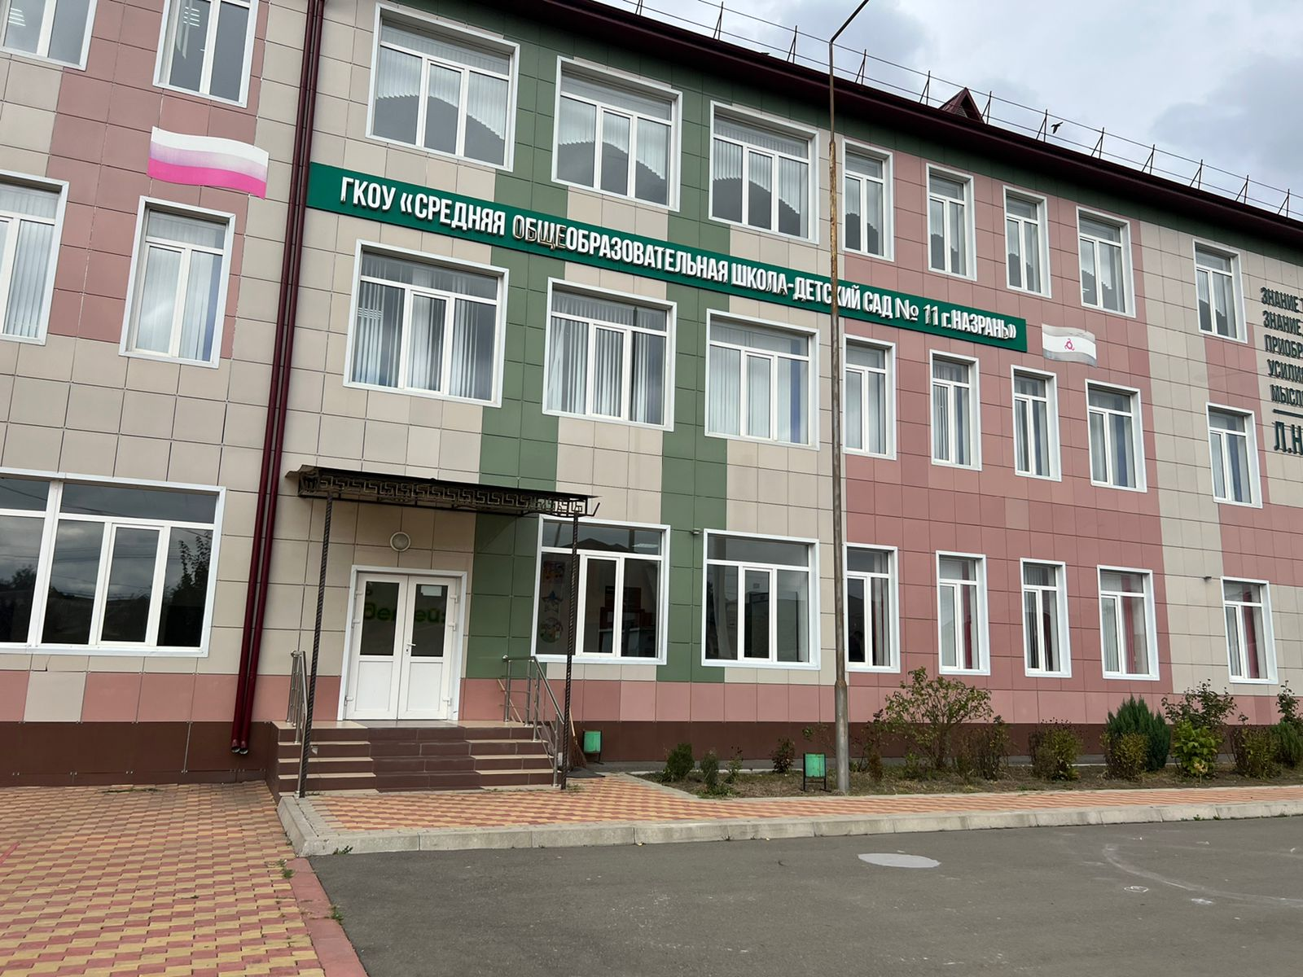
Конкурс «Лучшая столовая» - 2022г. Организация питания в ГБОУ «СОШ-ДС №11 г.Назрань»

Slide 2
Почему школа должна начинаться со столовой?
Правильное питание и его грамотная организация — это то, что обеспечивает организм всеми ресурсами не только для роста и развития, но также для всех возрастающих нагрузок в школе.

Slide 3
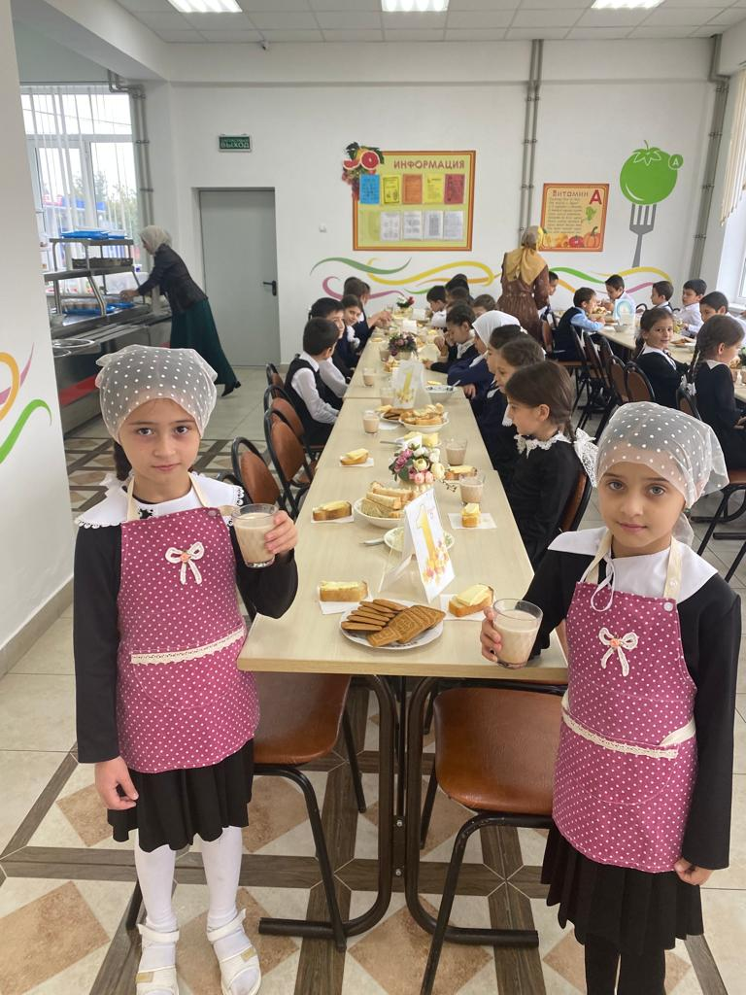
Школьная столовая играет огромную роль - так как именно эстетический вид столовой и соблюдение детьми культуры питания являются залогом правильного питания

Slide 4
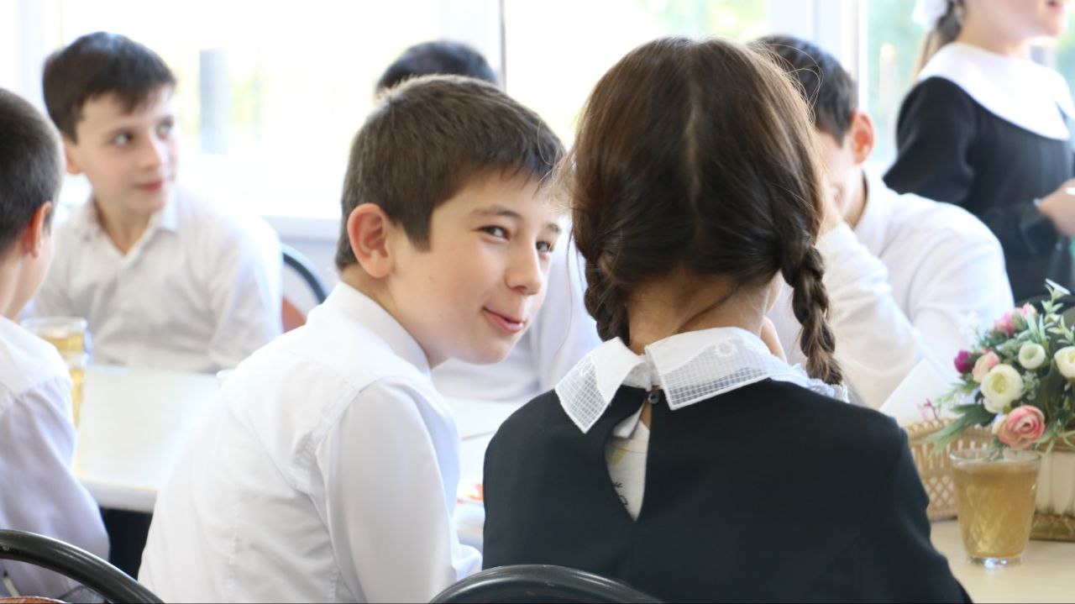
Школьная столовая – это очень уютное, любимое место учащихся в нашей школе

Slide 5
СТРУКТУРА УПРАВЛЕНИЯ ПИТАНИЕМ ШКОЛЫ

Slide 6
Задачи работы по организации школьного питания
1. Охват горячим питанием учащихся 1-4-х классов школы.
2. Снижение заболеваемости детей и подростков алиментарно-зависимыми болезнями до 20%.
3. Совершенствование системы контроля качества и безопасности питания учащихся.
4.Развитие и укрепление материально-технической базы школьной столовой.
5.Организация пропаганды среди учащихся и их родителей принципов рационального здорового питания.
6. Воспитание культуры питания и здорового образа жизни у школьников.
7. Изучение вопроса о введении в школьный компонент базисного учебного плана интегрированного курса «Правильное питание» в рамках предметов «Окружающий мир», «Природоведение», «Биология», «Основы безопасности жизнедеятельности».

Slide 7
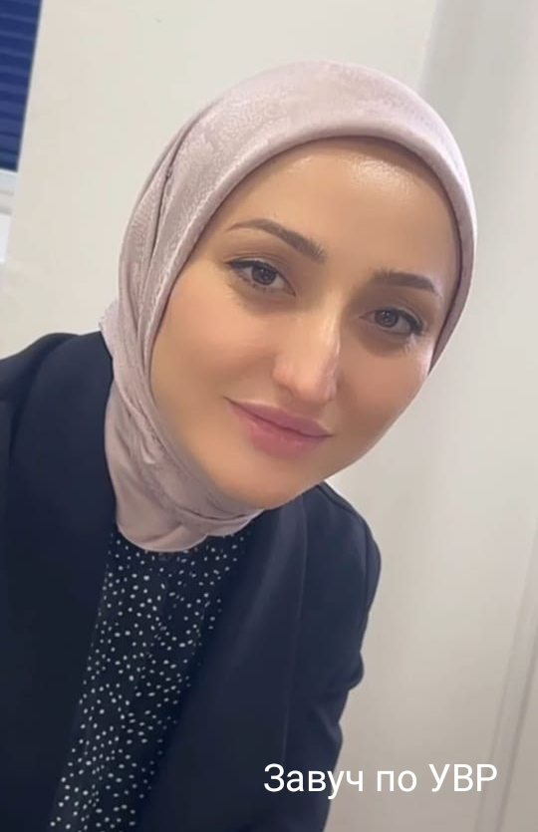
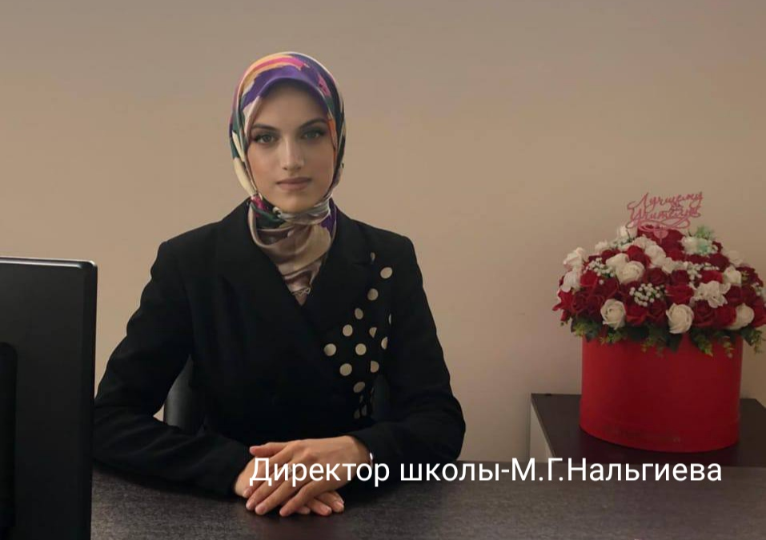
Ответственные за организацию питания в ГБОУ «СОШ-ДС №11 г.Назарнь»

Slide 8
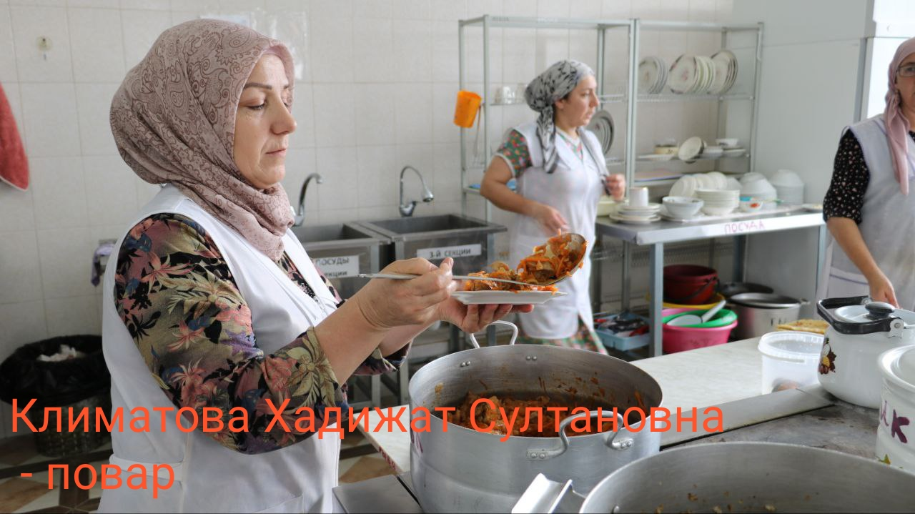
Работники пищеблока

Slide 9
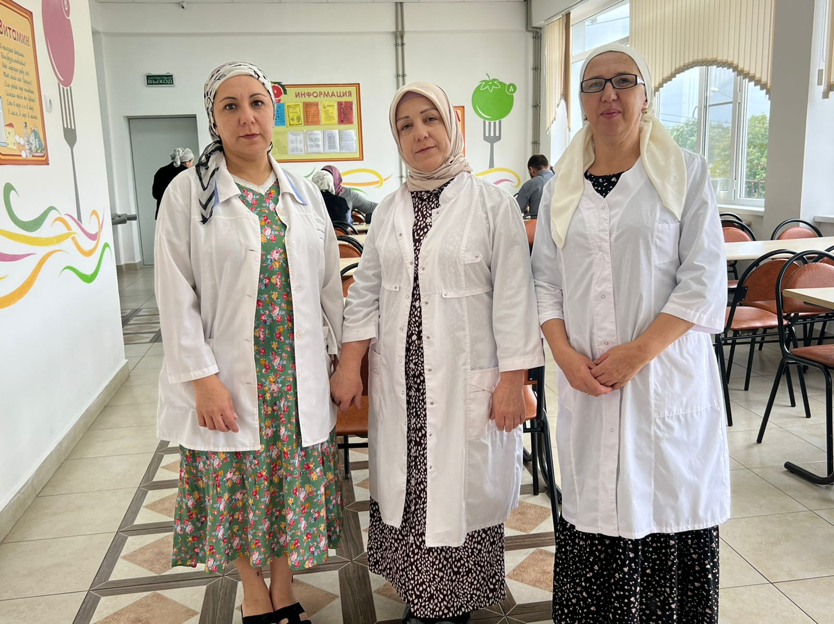

Slide 10
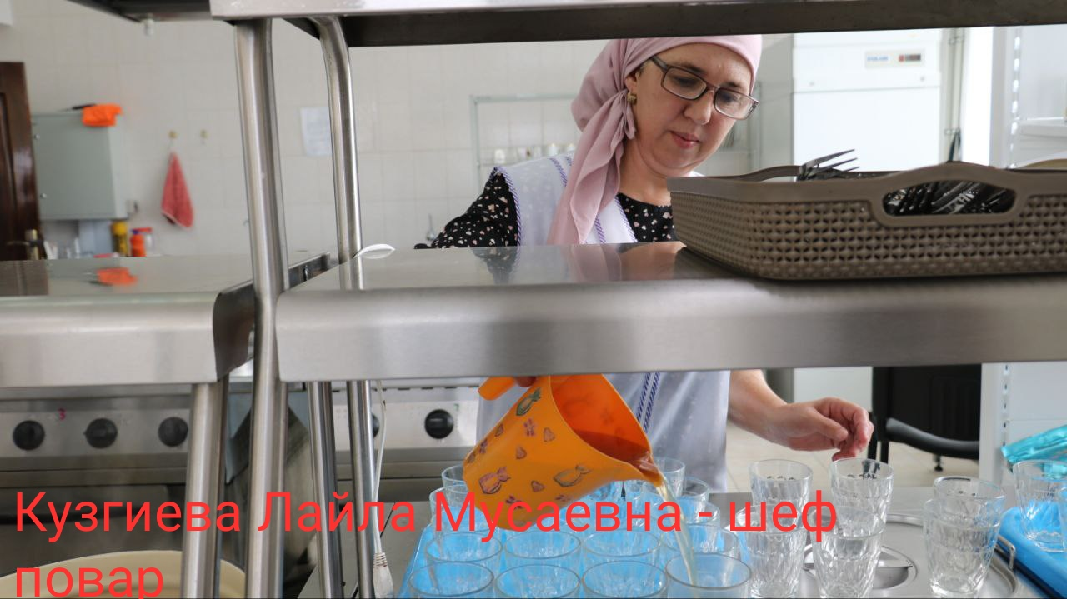

Slide 11
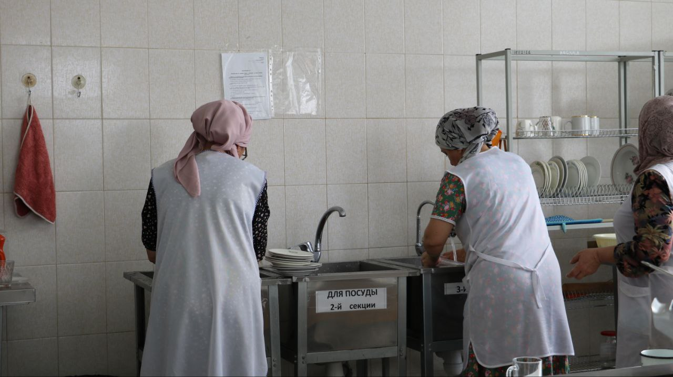

Slide 12
Бракеражная комиссия:
Т.Ю.Шадиева, зам. директора по УВР;
П.М.Бузуртанова, зам. директора по ВР;
А.Ш.Эсмурзиев, зам. директора по АХЧ;
М.Т.Плиева, председатель профкома школы;
Э.А. Чемурзиева, медсестра.

Slide 13
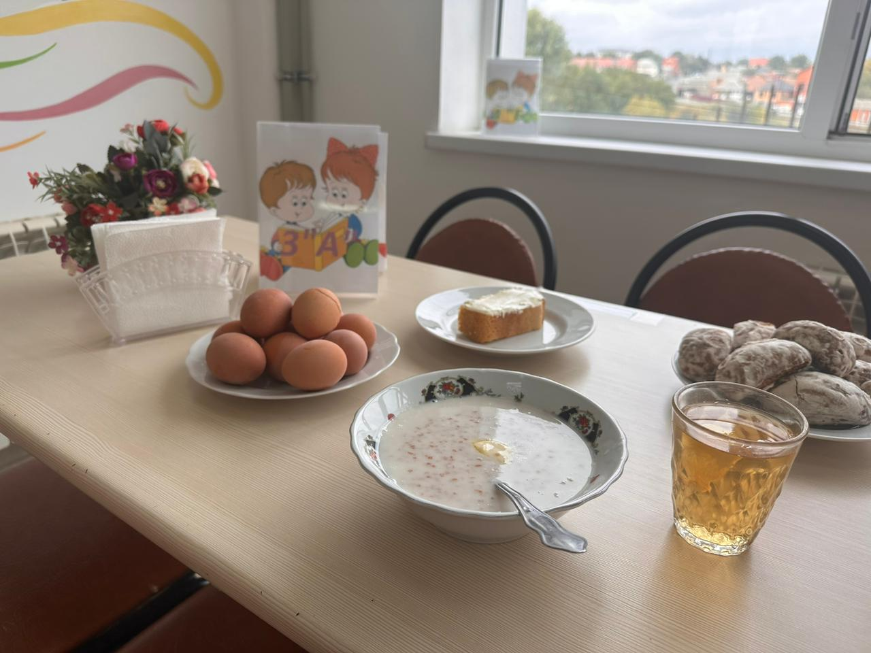
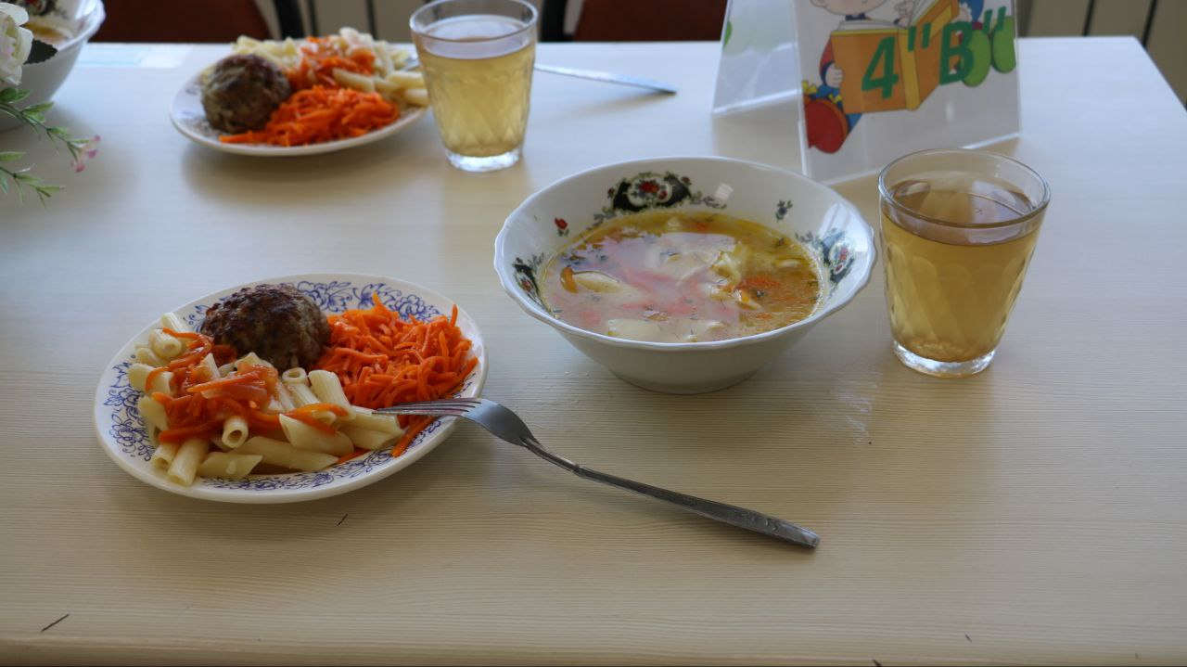
Меню одного дня

Slide 14
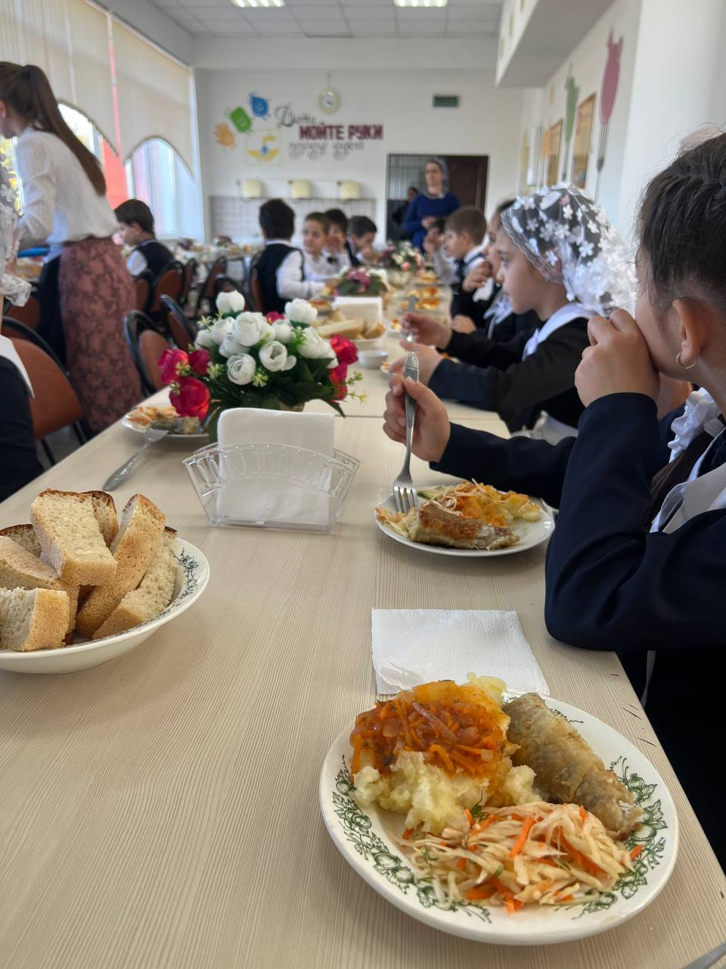
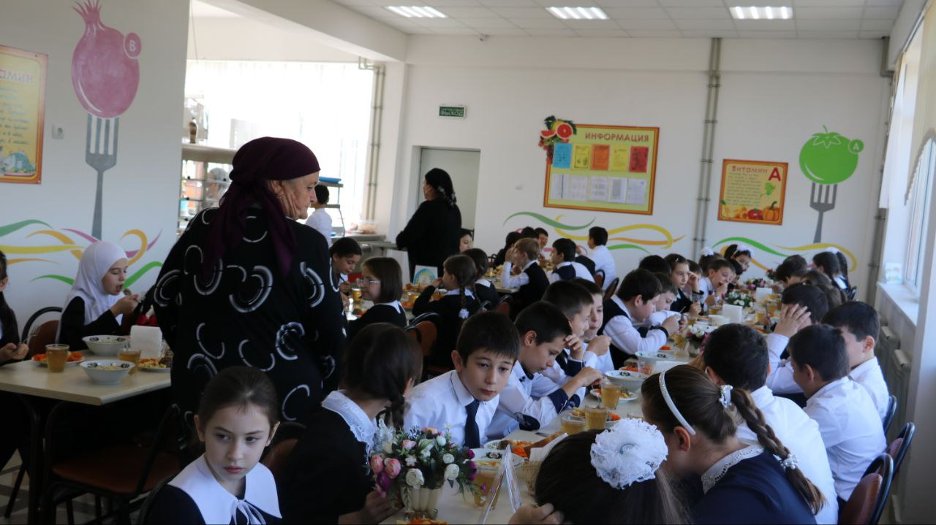
Здоровье – самая большая ценность человека Питание – одно из основных средств поддержания здоровья

Slide 15
ГРАФИК ПИТАНИЯ УЧАЩИХСЯ
1-смена
1 «а» 1 «б» 8:35/9:05
3 «б» 3«в» 9:10/9:40
3 «а» 2 «б» 9:45/10:15
2-смена
4 «а» 4 «б» 4 «в» 13:45/14:15
2 «а» 2 «в» 14:20/14:45

Slide 16
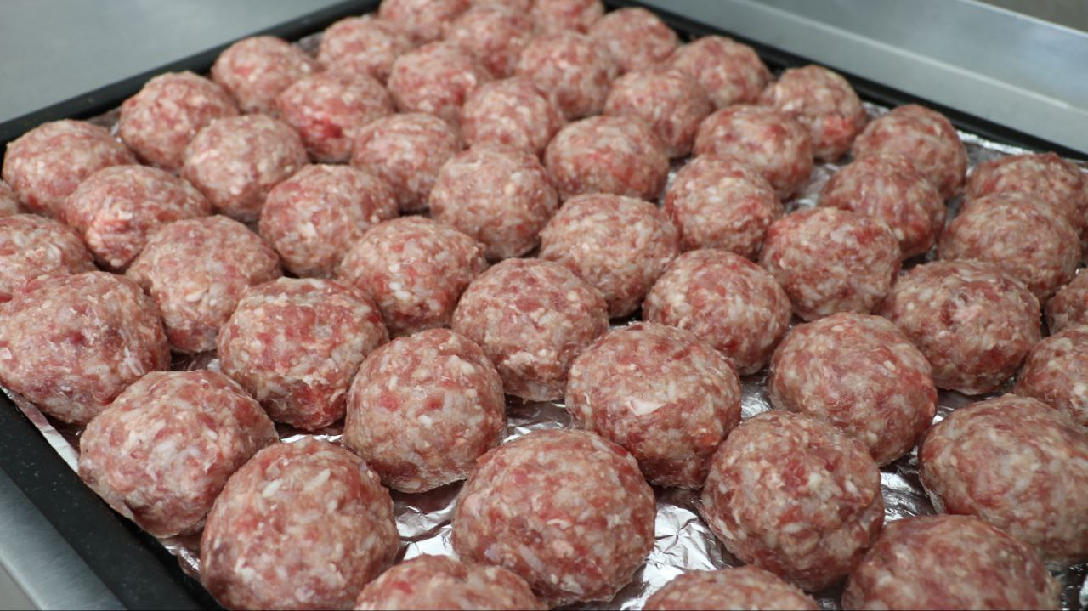
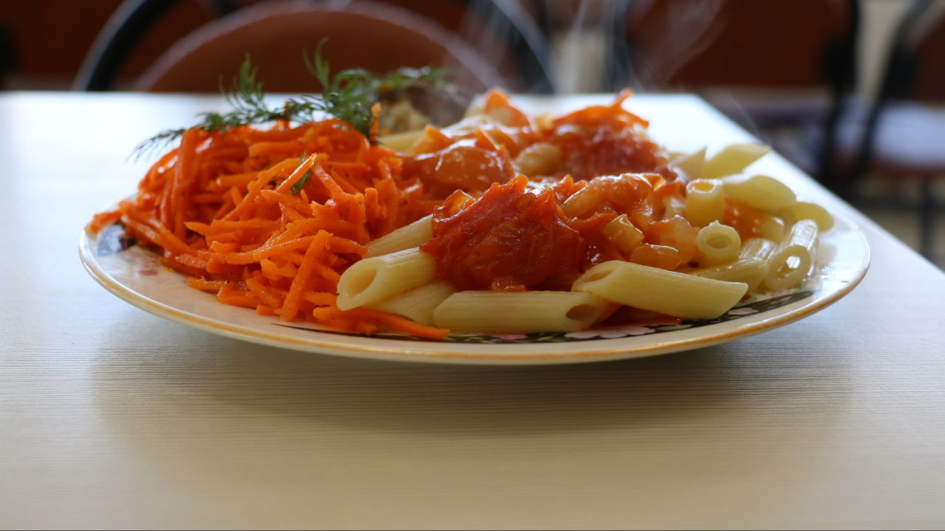
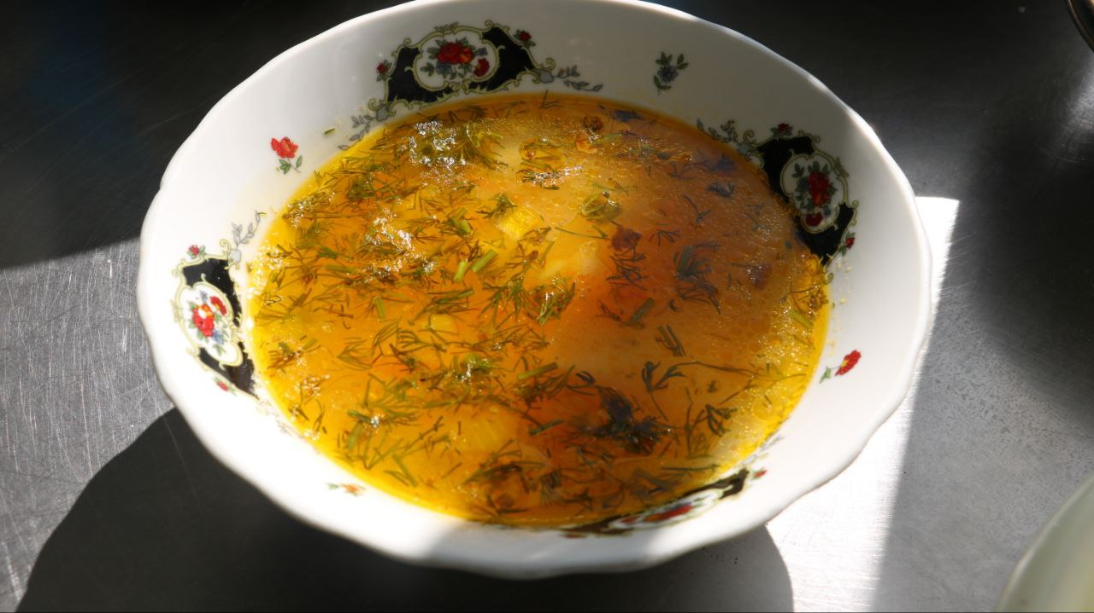
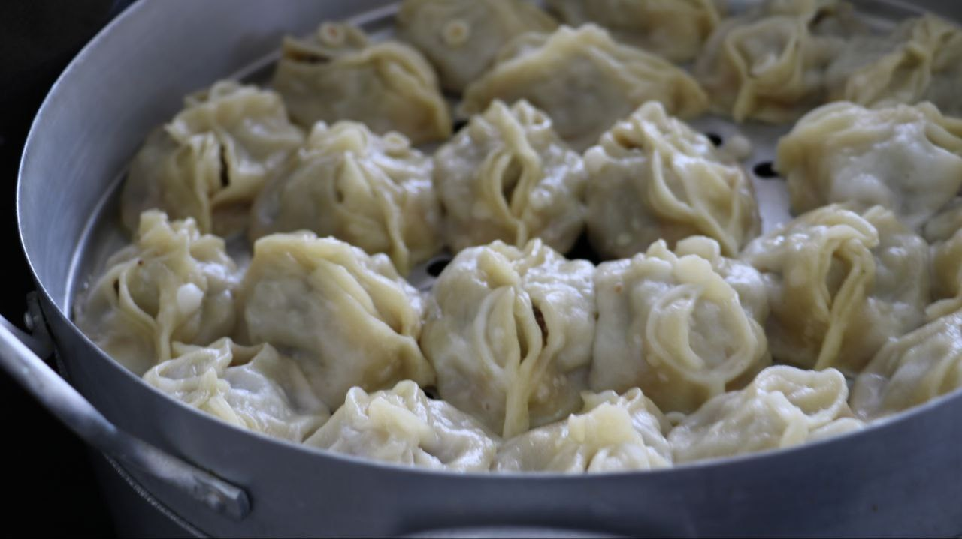
Здоровое питание

Slide 17
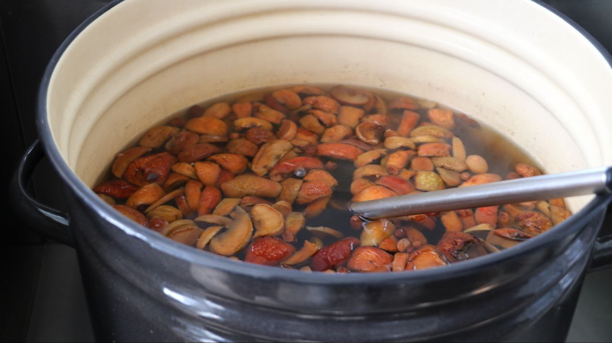
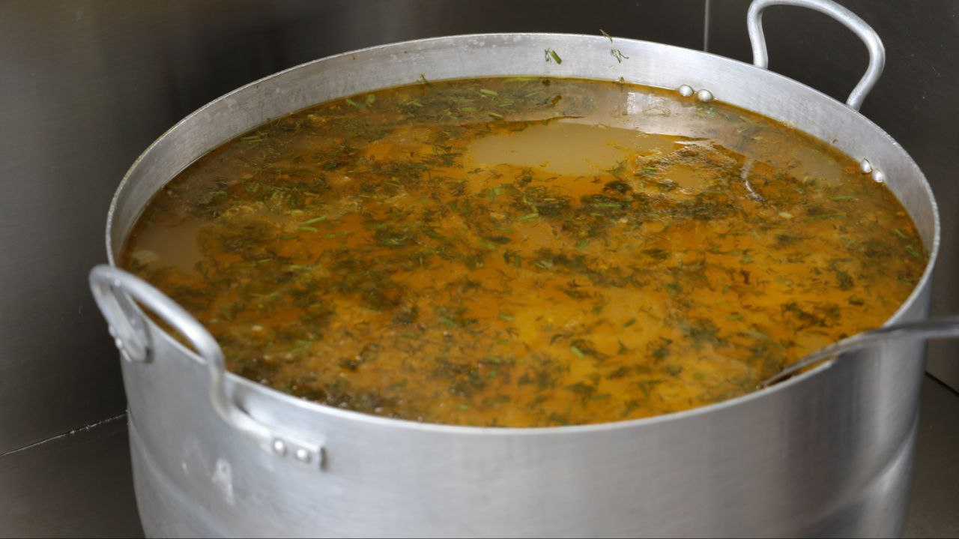
Спасибо нашим поварам за то, что вкусно варят нам!

Slide 18
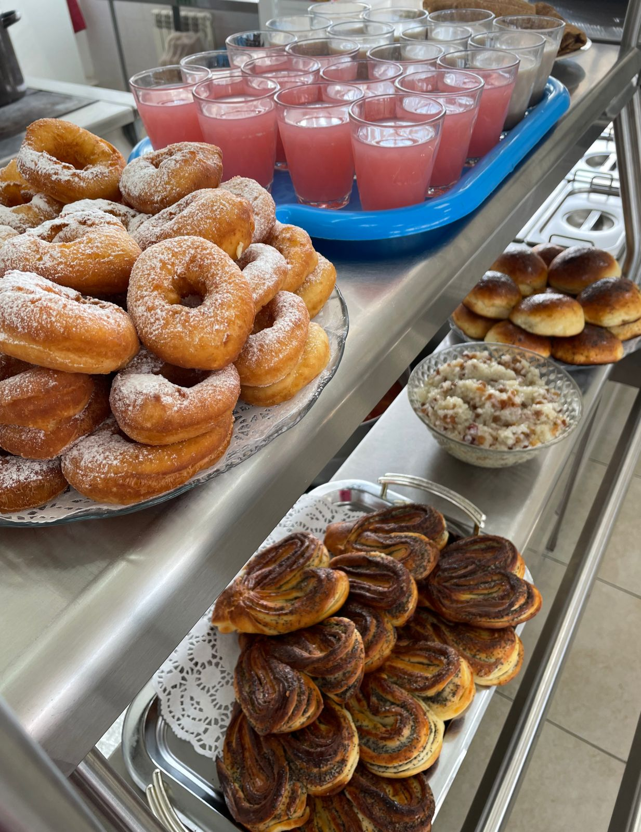
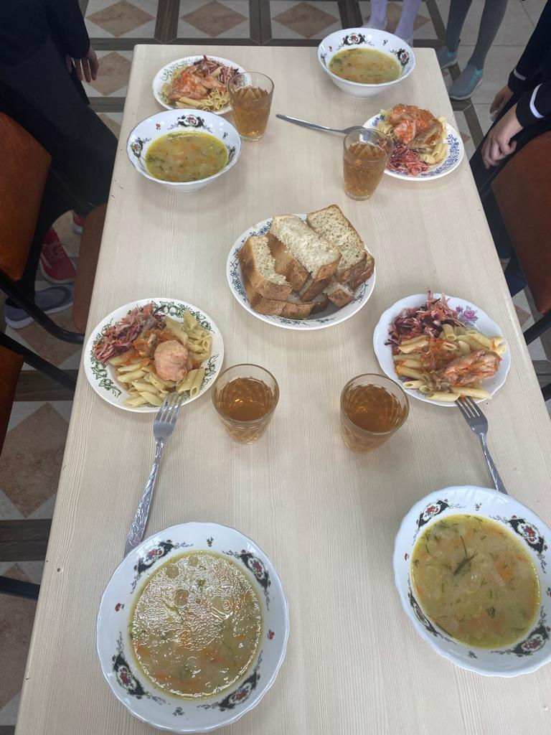

Slide 19
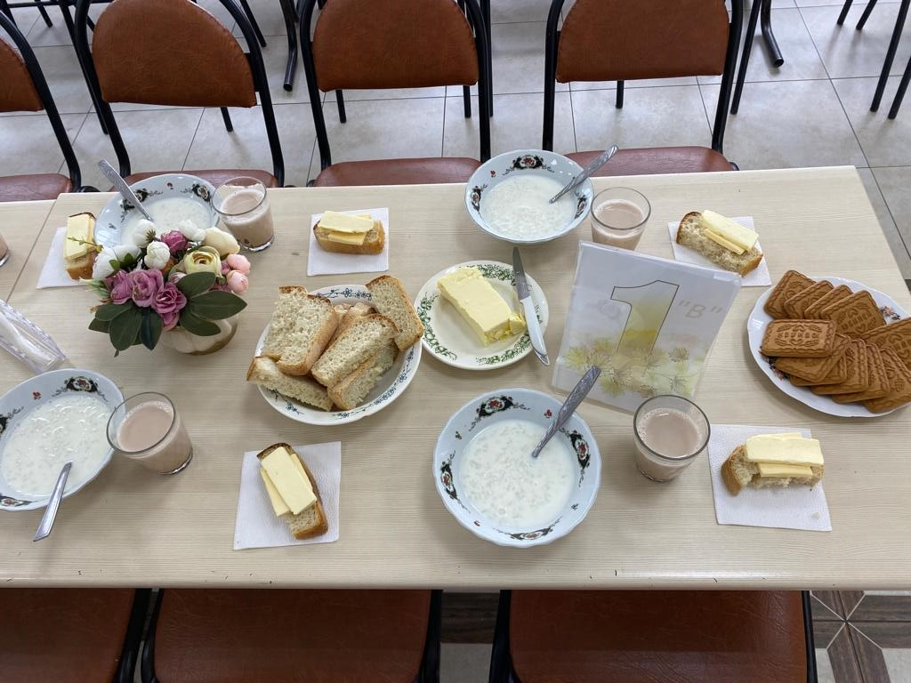

Slide 20
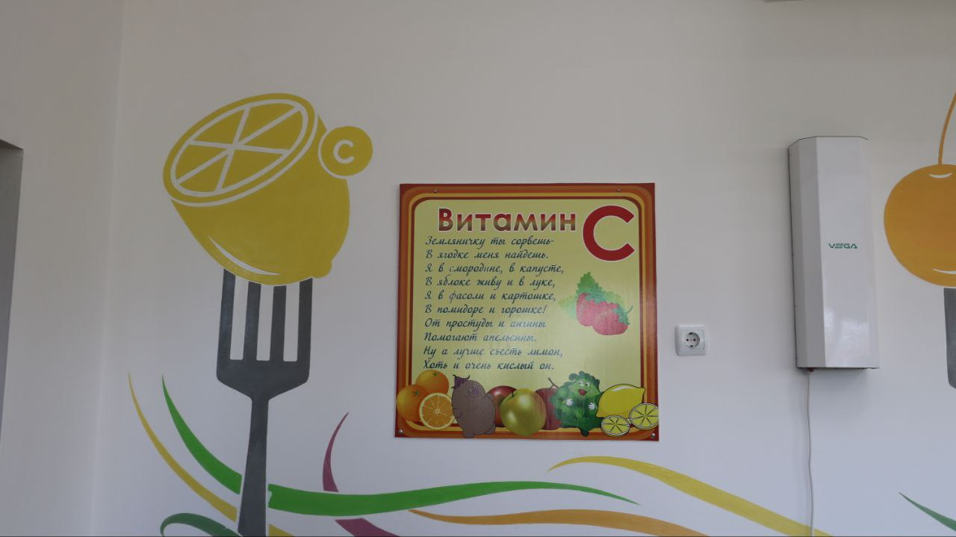
Полезные советы
Аппетит у тех бывает, кто на воздухе гуляет!
Чистота - залог здоровья. Руки мойте перед едой!
Едва ли мы болезней избежим, не соблюдая правильный режим.
Не забывай в числе других продуктов побольше есть и овощей, и фруктов.
Пища – строительный материал. Человек голодный – ни на что не годный.
Молочная пища зубы лечит. Молоко – оружие против яда.
Рыба – богатейший дар природы. Рыба на столе – здоровье в семье.
Хлеб – всему голова! Беречь хлеб – значит беречь жизнь!

Slide 21
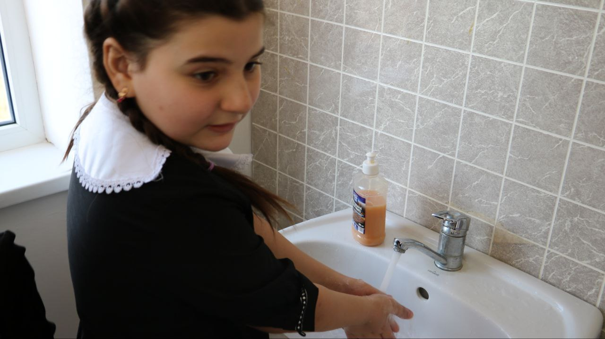
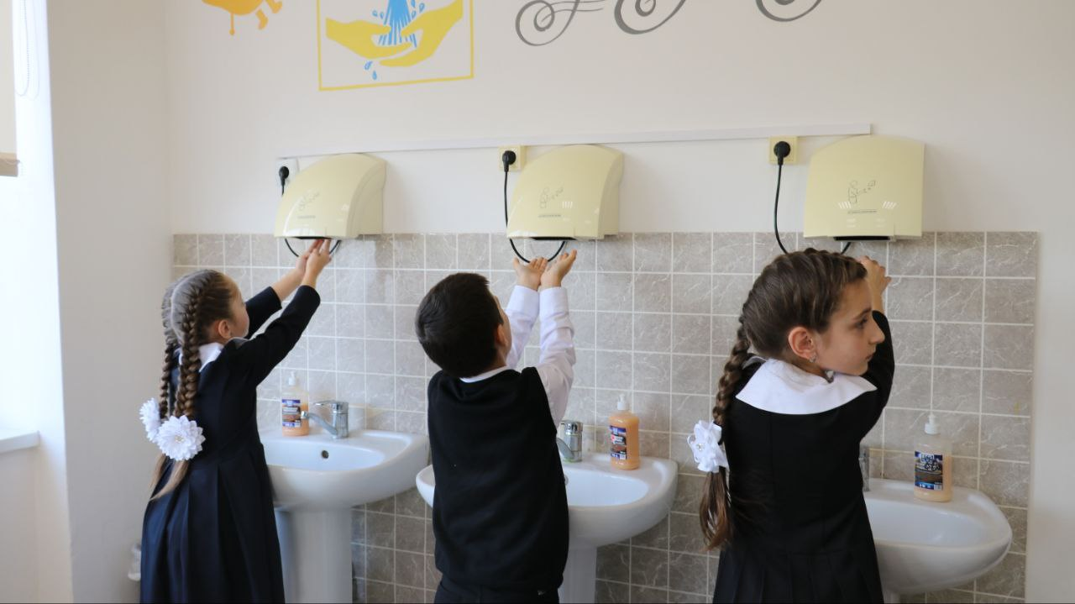
Чистота залог здоровья. Мойте руки перед едой!

Slide 22
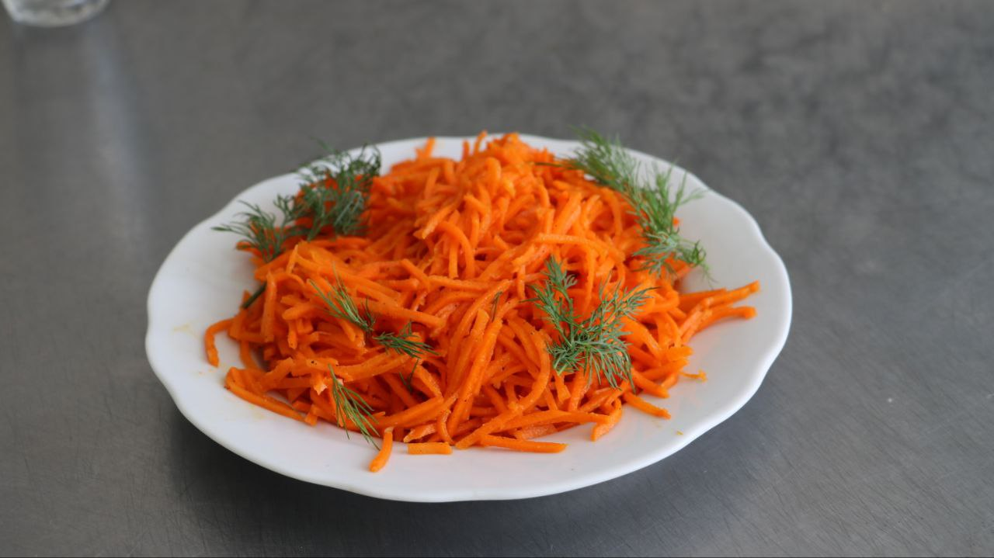
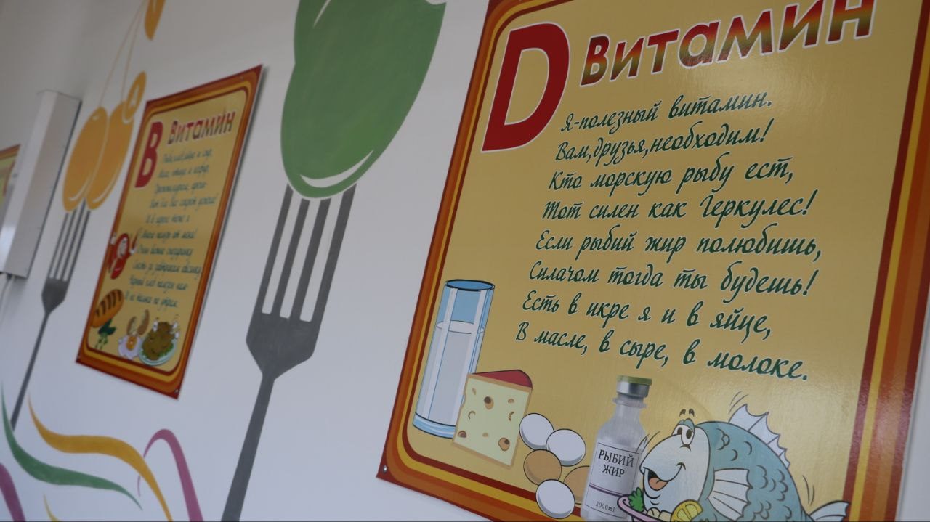
Витаминный салат - лучшее профилактическое средство от простудных заболеваний!

Slide 23
Аппетит приходит во время еды.

Slide 24
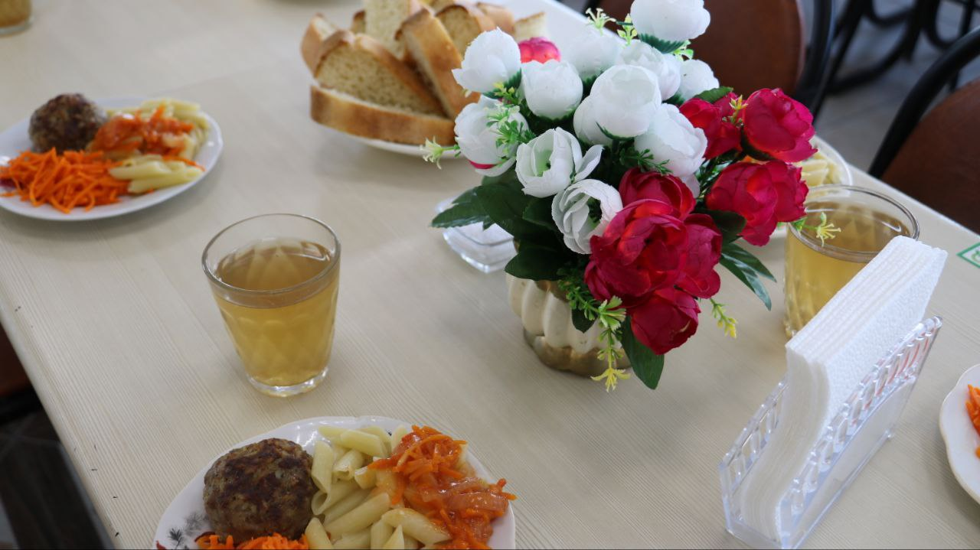
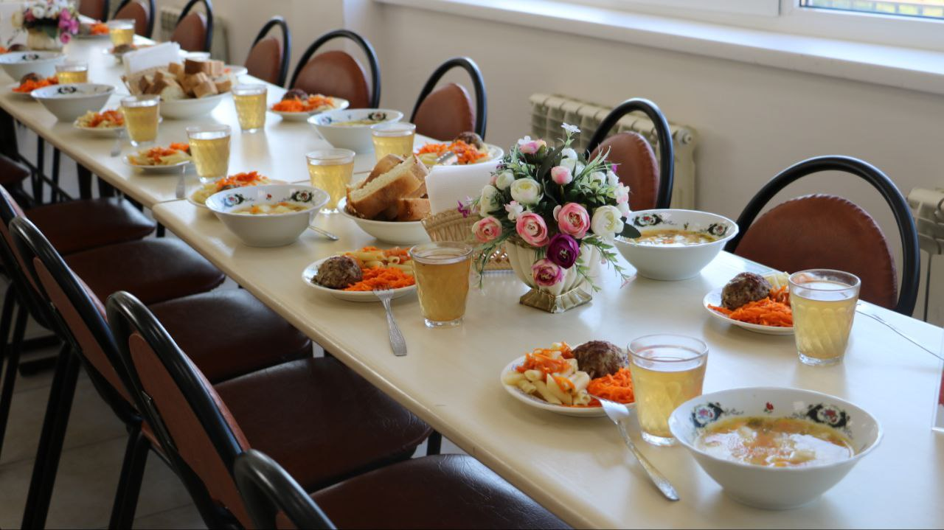
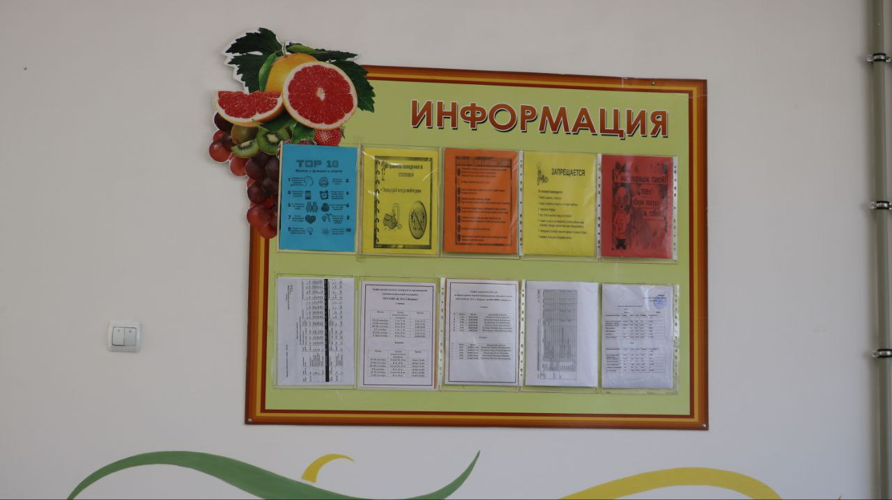
Обеденный зал школьной столовой

Slide 25
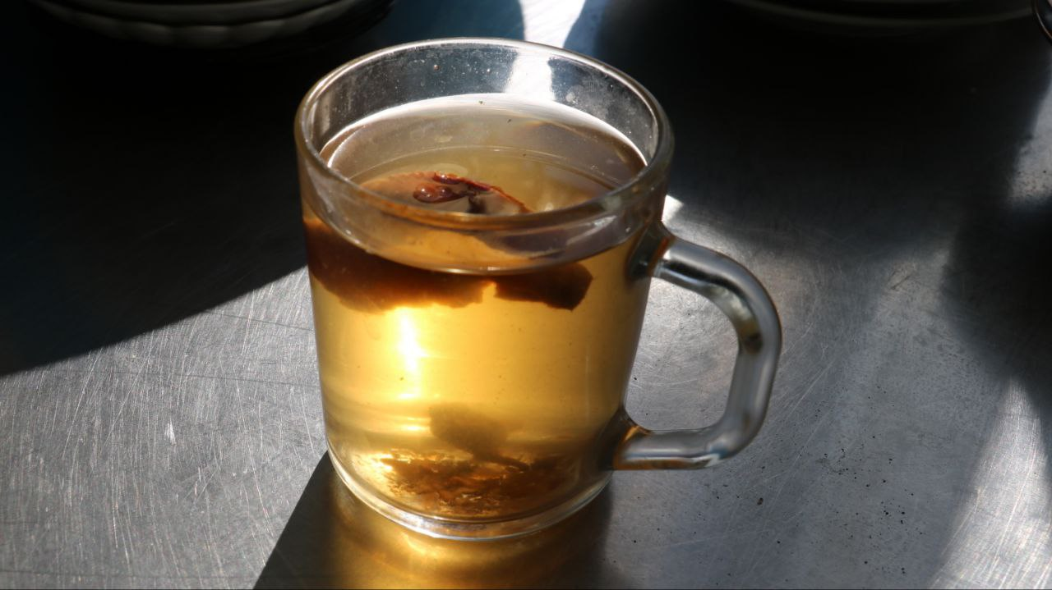
Витаминный чай

Slide 26
«Забота о здоровье – это важнейший труд воспитателя. От жизнерадостности, бодрости детей зависит их духовная жизнь, мировоззрение, умственное развитие, прочность знаний и вера в свои силы» В.А.Сухомлинский

Slide 27
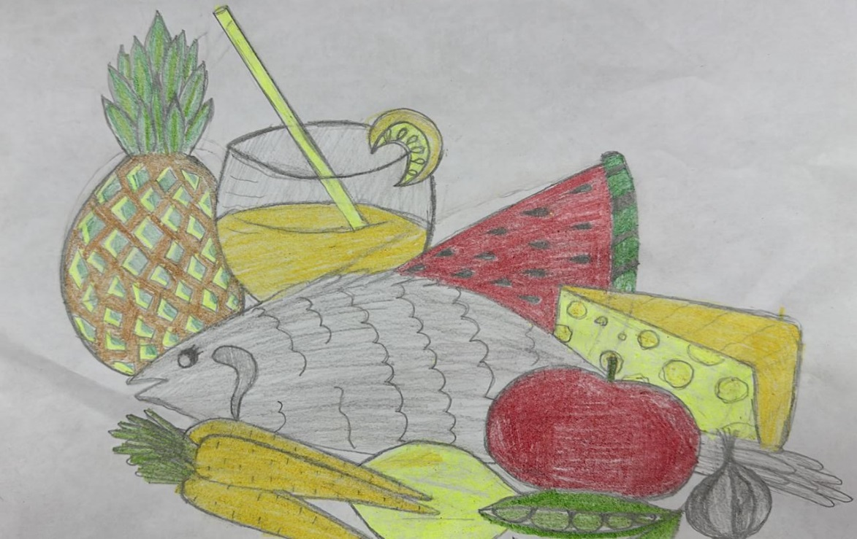
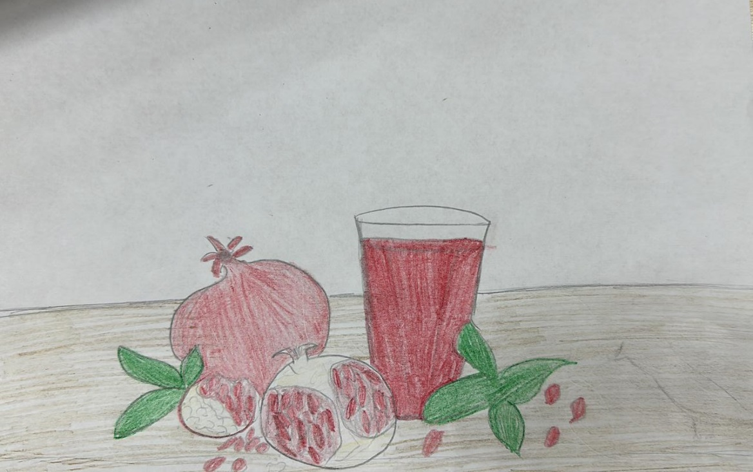
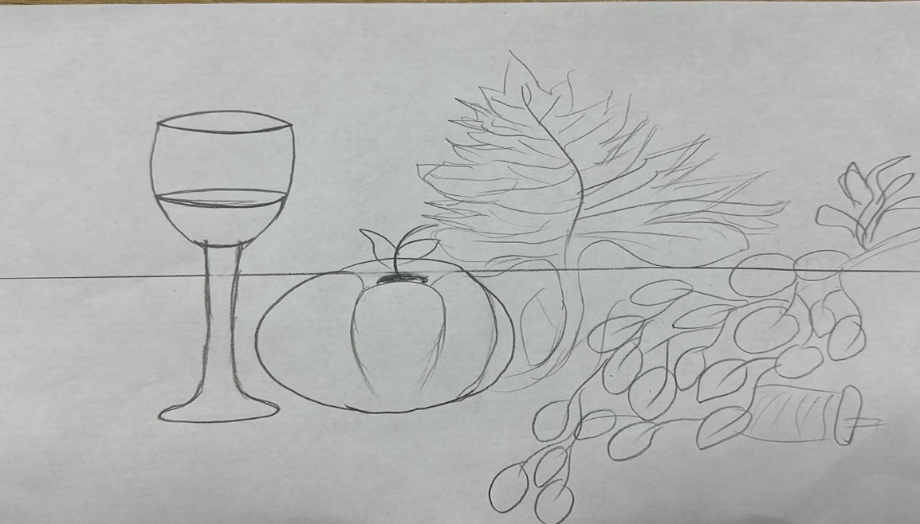
Наши таланты

Slide 28
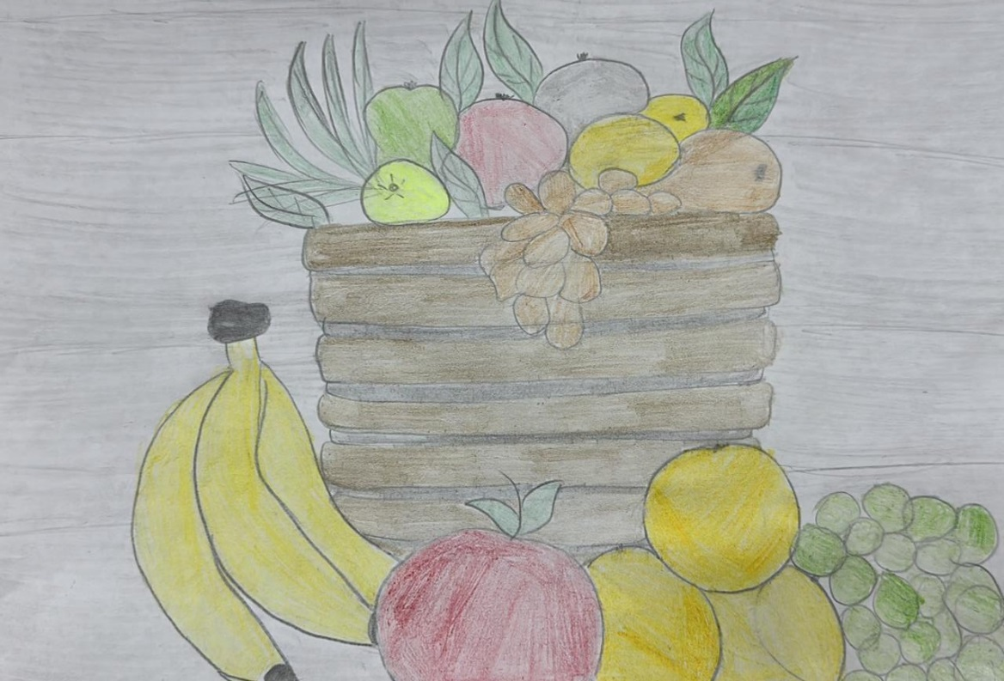
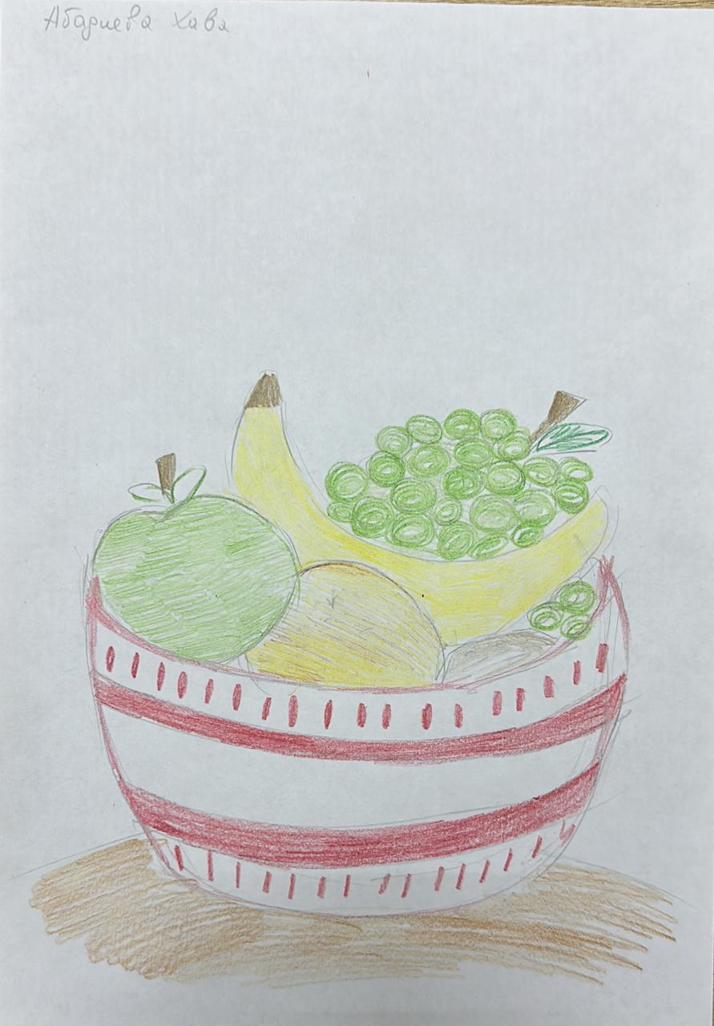
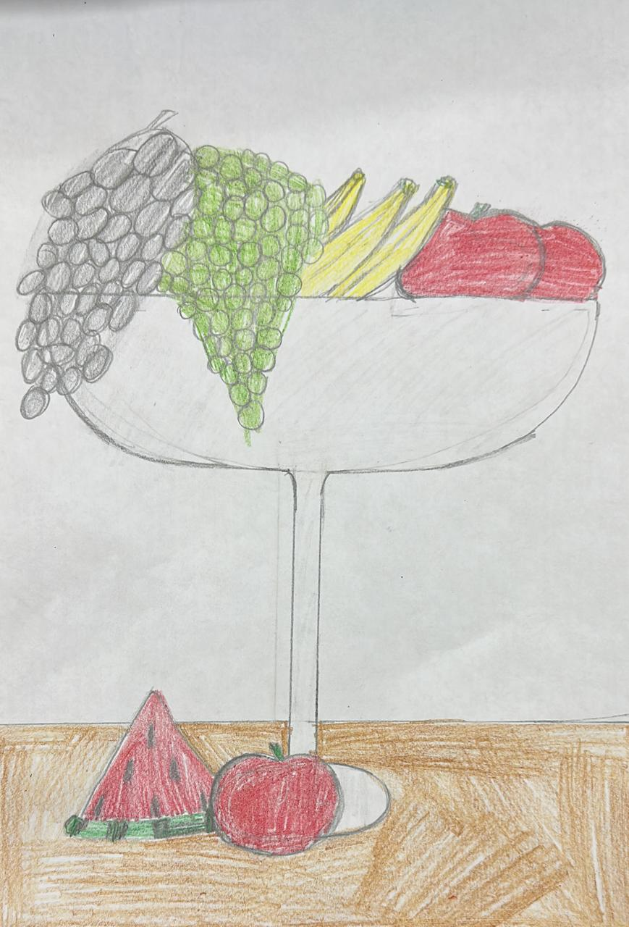

Slide 29
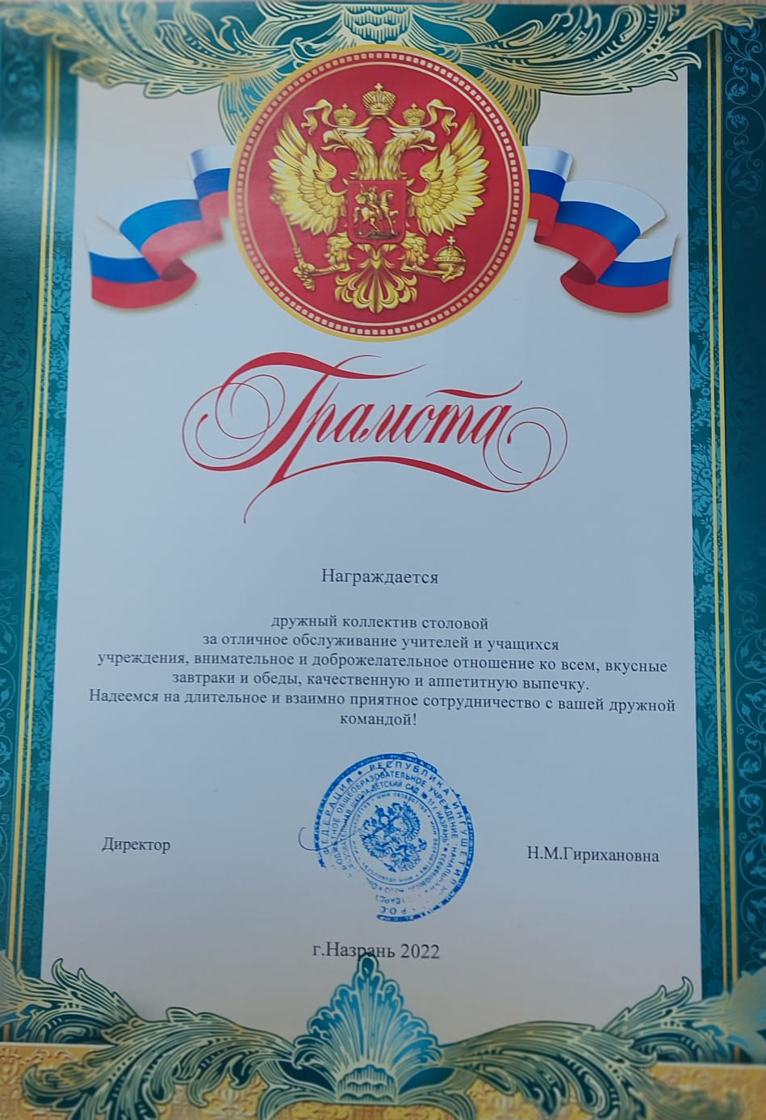
Наши награды

